Slide 1
Case gennemgang Lego
Gotta Process ‘Em All!
Af Søren Iversen

Slide 2
Gennemgang
Præsentation af den givne use-case, herunder krav-spec til en løsning
Valg af arkitektur, værktøjer og metoder
Gennemgang af løsningsdesign
Gennemgang af koden og output
Demonstration af funktionalitet
Det dimensionelle model-design og Pokedex rapporten
Tanker og reflektioner

Slide 3
Case og valg af arkitektur
PokeAPI
GET og Snapshot i en landingzone
Informationer om Pokemon, skal udstilles til en investor
Interaktivt Dashboard som slutprodukt (evt. en dimensionel model)
De væsentlige oplysninger er defineret af investoren
Investoren vil gerne kunne se tidligere ”sandheder”.
Tænk PII pseudonymisering ind fra starten
hvad med Anonymisering?
Navn og ID

Slide 4
Valg af platform og teknologi
Mange ”for mig” sikre løsnings-modeller;
C# script, Azure DataFactory, Stored procedures og Relationel SQL database
MEN! - hvad med udfordring?
AWS, Databricks og Delta Lake tabeller
-> en Cloud-baseret, Lakehouse arkitektur med streaming-data
…Dog ikke helt uden ”gotcha’s”

Slide 5
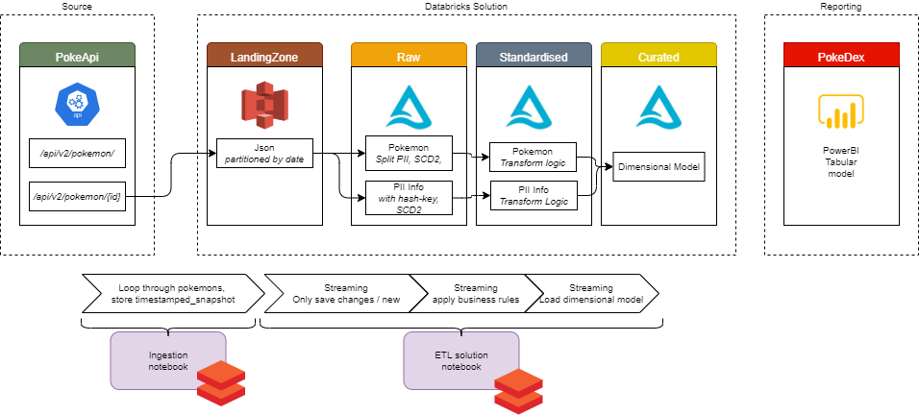
Løsnings Design

Slide 6
Databricks notebooks
2 notebooks:
1.Ingest som kan scheduleres
2. ETL som kører ”hele tiden” og lytter på Landingzone
Husk: Start ETL stream før Ingest

Slide 7
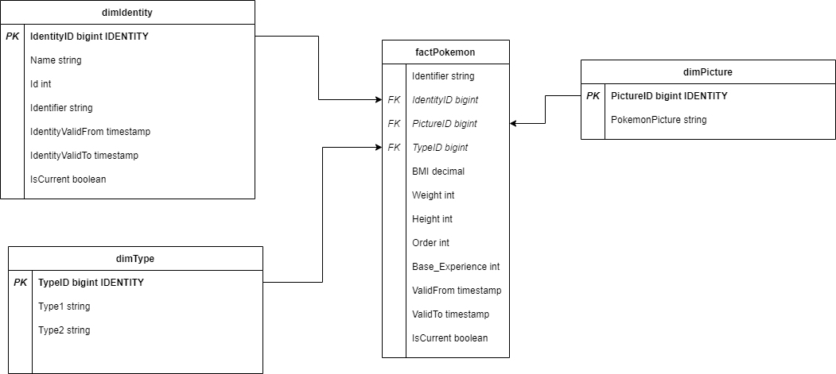
Dimensionel model

Slide 8
Tanker og reflektioner
SCD2 håndtering er bygget i hånden, frem for at bruge Time Travel
Kunne gøre begge dele, men det er mere eksplicit hvad der foregår
Udfordring vedr. synkronisering af write-streams:
Fact objektet venter ikke på dimensionerne → Såfremt der sker en tilføjelse af en Pokemon, vil den først komme med i næste bearbejdning af facten.
Styring af PII information og kolonnerne kunne evt. Meta-styres.

